Slide 1
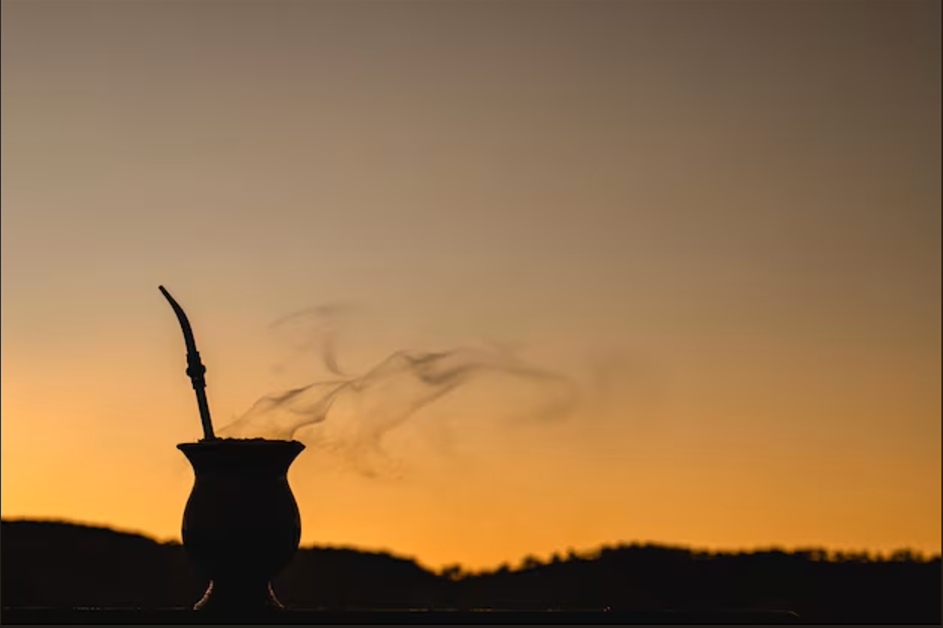


TRADIÇÃO DA ERVA-MATE:
chimarrão, tererê e a força cooperativa.

Slide 2

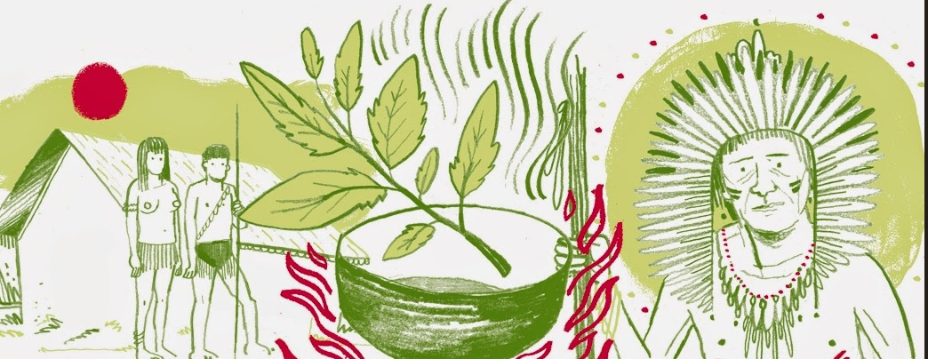

O consumo da erva-mate é uma tradição indígena, considerada pelos índios guaranis como bebida sagrada e medicinal. Com a chegada dos colonizadores, seu consumo se espalhou e ganhou importância econômica, especialmente nas missões jesuíticas. Com o tempo, tornou-se símbolo cultural do Sul do Brasil e de países vizinhos, representando convivência, tradição e identidade regional por meio do chimarrão e do tereré.
Yerba mate has indigenous origins, used by the Guarani Tribe as a sacred and medicinal drink. With the arrival of the colonizers, its consumption spread and gained economic importance, especially in the Jesuit missions. Over time, it became a cultural symbol of southern Brazil and neighboring countries, representing coexistence, tradition, and regional identity through chimarrão and tereré.

Slide 3
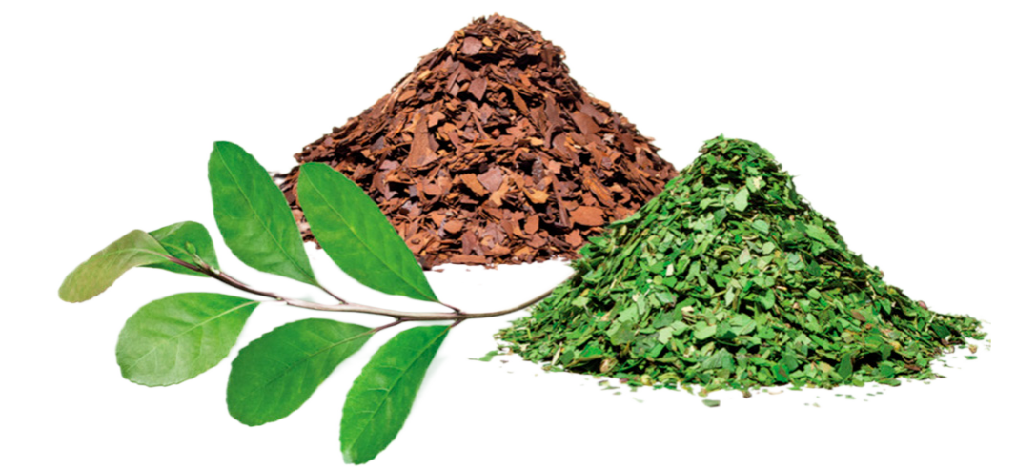
A erva-mate gera renda para milhares de famílias, especialmente em pequenas propriedades do Sul do Brasil. Além de ser uma cultura perene que garante colheitas contínuas, ela contribui para a conservação ambiental, pois pode ser cultivada em sistemas sombreados e agroflorestais. Também ajuda a preservar o solo e a biodiversidade, tornando-se um exemplo de produção sustentável.
Yerba mate generates income for thousands of families, especially on small farms in southern Brazil. In addition to being a perennial crop that guarantees continuous harvests, it contributes to environmental conservation, as it can be grown in shaded and agroforestry systems. It also helps preserve soil and biodiversity, making it an example of sustainable production.

Slide 4
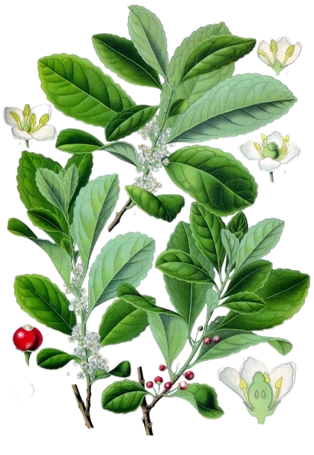
CONHEÇA A ERVA - MATE
LEARN ABOUT YERBA MATE

Slide 5
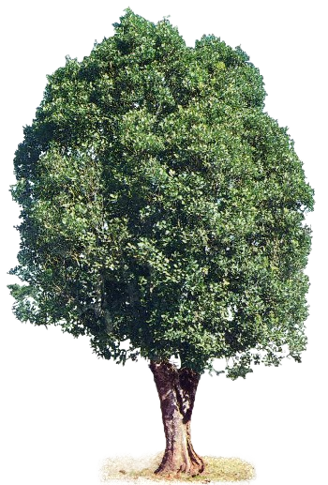
A ERVA- MATE
A erva-mate (Ilex paraguariensis) é uma árvore nativa da América do Sul, especialmente do sul do Brasil, Argentina e Paraguai, que pode atingir até 15 metros de altura.
Yerba mate (Ilex paraguariensis) is a tree native to South America, especially southern Brazil, Argentina, and Paraguay, which can grow up to 15 meters tall.

Slide 6
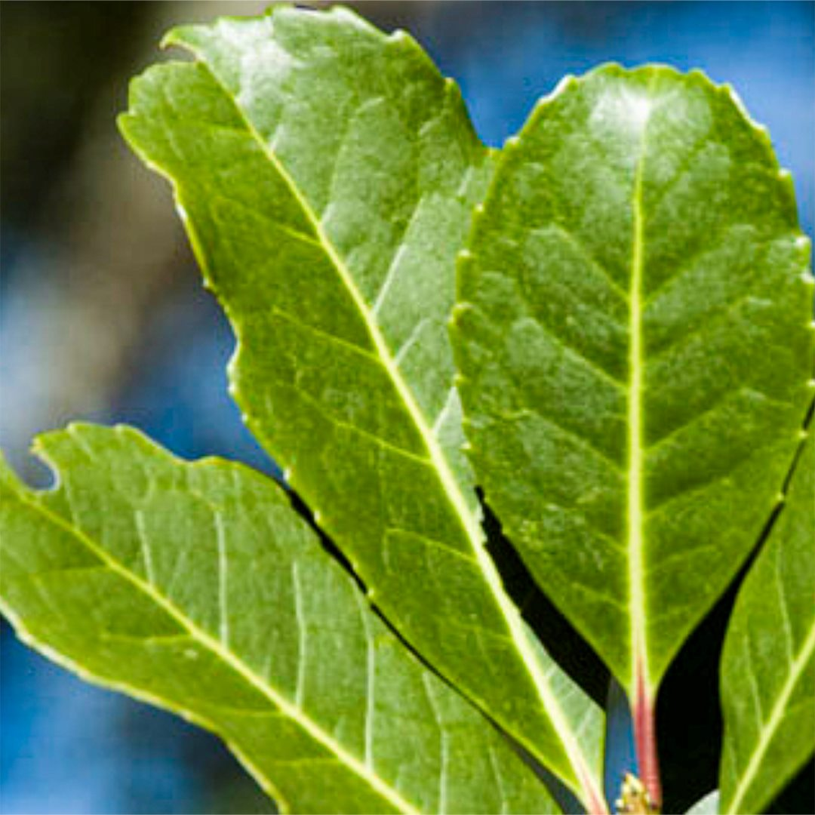
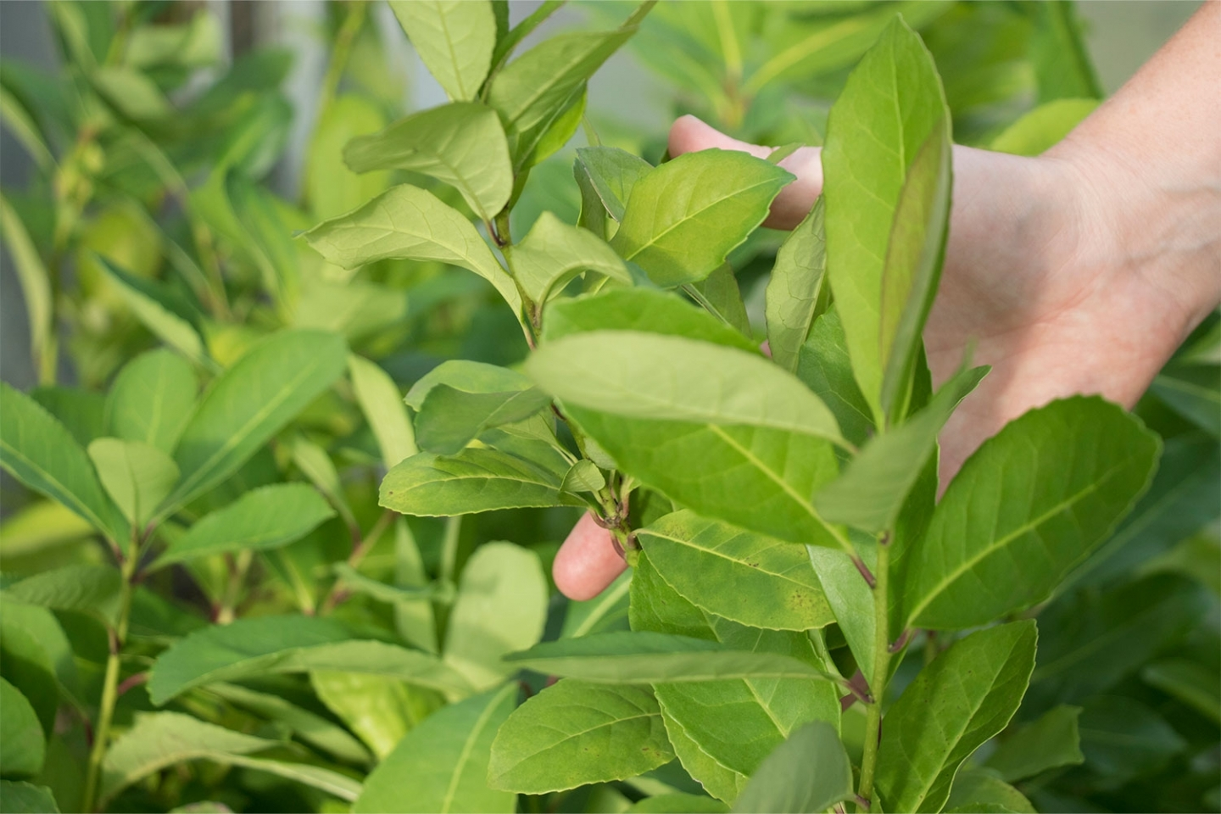
A ERVA- MATE
The leaves are green, shiny, and have serrated edges. They are the most valuable part of the plant, used in the production of chimarrão, tereré, and mate tea. When dried and ground, they release the characteristic flavor and distinctive aroma of the drink.
As folhas são verdes, brilhantes e possuem bordas serrilhadas. Elas são a parte mais valorizada da planta, usadas na produção do chimarrão, tereré e chá-mate. Quando secas e moídas, liberam o sabor característico e o aroma marcante da bebida.

Slide 7

A ERVA- MATE
The planting begins with the selection seedlings produced in nurseries from selected seeds. The seedlings are taken to the field when they reach about 30 cm, and are planted in humid locations with partial shade and fertile soil. The spacing between plants facilitates growth and management. During cultivation, weeding, fertilization, and pruning are carried out to stimulate healthy plant development.
O plantio começa com a escolha de mudas produzidas em viveiros a partir de sementes selecionadas. As mudas são levadas ao campo quando atingem cerca de 30 cm, sendo plantadas em locais úmidos, com sombra parcial e solo fértil. Durante o cultivo, são realizadas capinas, adubações e podas para estimular o desenvolvimento saudável da planta.

Slide 8
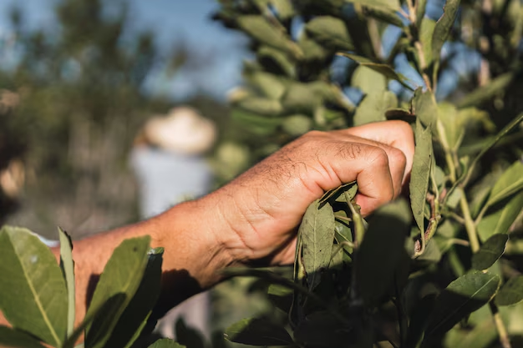
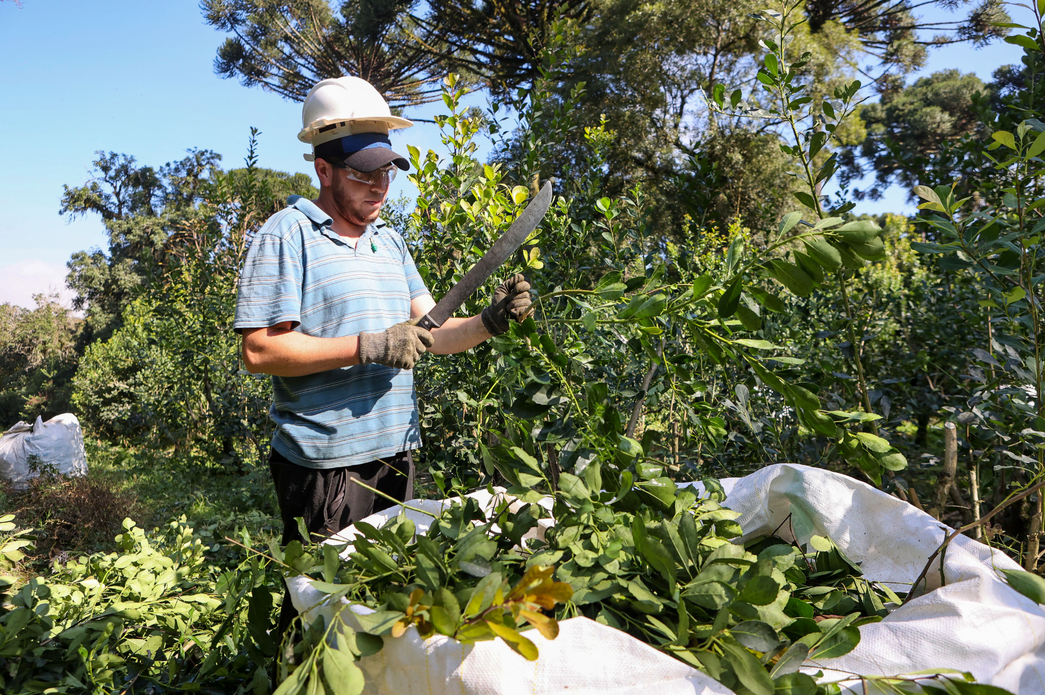
A ERVA- MATE
A colheita da erva-mate é feita geralmente no outono e no inverno, quando as folhas estão mais maduras e ricas em compostos ativos. Os ramos são cortados manualmente com facões ou tesouras, preservando parte da planta para o rebrote.
Foto: idrparana.pr.gov.br
Yerba mate is usually harvested in the fall and winter, when the leaves are more mature and rich in active compounds. The branches are cut manually with machetes or shears, preserving part of the plant for regrowth.

Slide 9
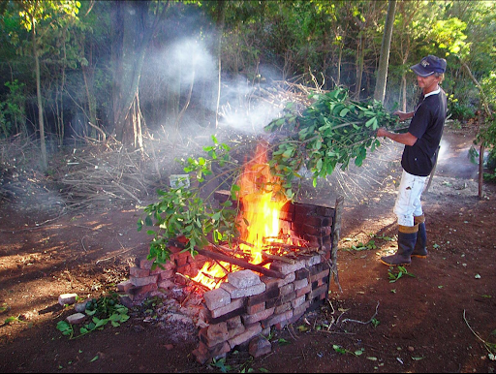
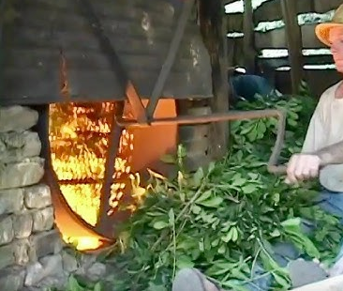
PROCESSAMENTO DA ERVA- MATE
PROCESSING OF YERBA MATE
O sapeco é a primeira etapa do beneficiamento da erva-mate logo após a colheita. Ele consiste em expor rapidamente as folhas frescas a altas temperaturas, geralmente em fornos ou sobre fogo direto, por alguns segundos. Esse processo tem o objetivo de interromper a fermentação natural da planta, preservar a cor verde e os compostos ativos, além de realçar o aroma característico da erva. É um passo essencial para garantir a qualidade do chimarrão e do tereré.
Sapeco is the first stage in the processing of yerba mate immediately after harvesting. It consists of quickly exposing the fresh leaves to high temperatures, usually in ovens or over direct heat, for a few seconds. This process aims to interrupt the plant's natural fermentation, preserve its green color and active compounds, and enhance the herb's characteristic aroma. It is an essential step in ensuring the quality of chimarrão and tereré.
Fonte: Youtube - Canal da Vó Marli

Slide 10
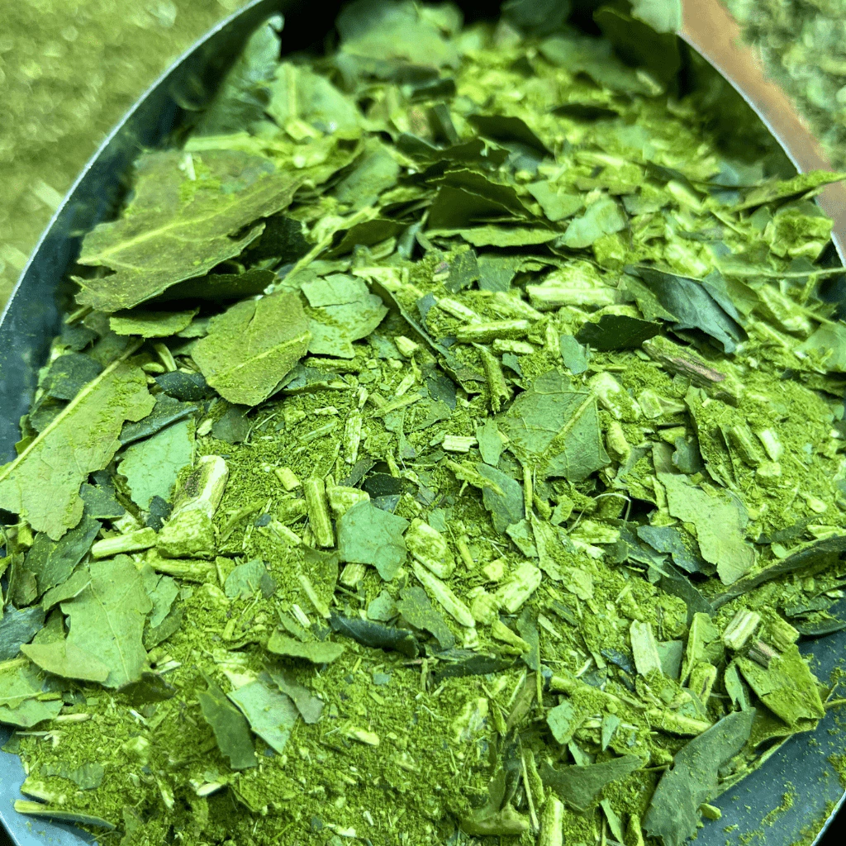

PROCESSAMENTO DA ERVA- MATE
PROCESSING OF YERBA MATE
A secagem da erva-mate ocorre logo após o sapeco e tem como objetivo reduzir a umidade das folhas para evitar a fermentação e o apodrecimento. As folhas sapecadas são colocadas em secadores ou barbacuás, onde recebem calor indireto de forma controlada, geralmente por várias horas. Esse processo mantém o sabor, o aroma e a cor verde da erva. Ao final, o produto é chamado de erva cancheada, que depois será triturado e moído para consumo.
The drying of yerba mate occurs immediately after sapeco and aims to reduce the moisture content of the leaves to prevent fermentation and rotting. The sapecadas leaves are placed in dryers or barbacuás, where they receive indirect heat in a controlled manner, usually for several hours. This process preserves the flavor, aroma, and green color of the herb. At the end, the product is called erva cancheada, which will then be crushed and ground for consumption.

Slide 11
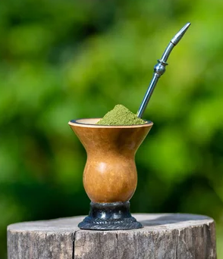
A ERVA- MATE
O chimarrão é uma bebida tradicional do Sul do Brasil, feita com erva-mate moída e água quente, servida em uma cuia e consumida com uma bomba metálica. Ele é símbolo de amizade, partilha e cultura gaúcha, sendo comum em rodas de conversa e momentos de convivência.
Chimarrão is a traditional drink from southern Brazil, made with ground yerba mate and hot water, served in a gourd and consumed with a metal straw. It is a symbol of friendship, sharing, and gaucho culture, and is commonly enjoyed during conversations and social gatherings.
Foto: sportoakimirka

Slide 12
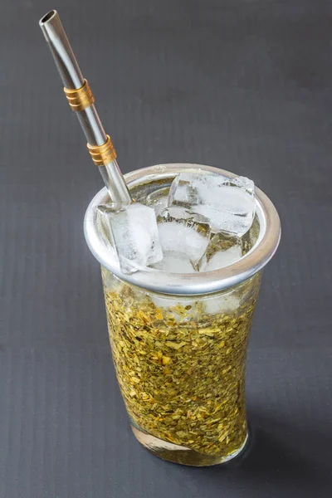
A ERVA- MATE
O tereré é uma bebida típica do Centro-Oeste do Brasil e de países como Paraguai e Argentina. É preparado com erva-mate e água fria ou gelada, servida em cuia ou copo e tomada com bomba metálica. Por ser refrescante, é muito apreciado em dias quentes e em encontros entre amigos. Além de hidratar, o tereré estimula o corpo e a mente, sendo parte importante da cultura e da socialização regional.
Tereré is a typical drink from central-western Brazil and countries such as Paraguay and Argentina. It is prepared with yerba mate and cold or ice-cold water, served in a gourd or cup and drunk with a metal straw. Because it is refreshing, it is very popular on hot days and when friends get together. In addition to hydrating, tereré stimulates the body and mind, and is an important part of regional culture and socialization.

Slide 13


A ERVA-MATE SOMBREADA / SHADE GROWN YERBA MATE
O cultivo tradicional e agroecológico da erva-mate sombreada, realizado na região da Floresta com Araucária, no Paraná (Brasil), foi oficialmente reconhecido pela Food and Agriculture Organization of the United Nations (FAO) como um Sistema Importante do Patrimônio Agrícola Mundial (SIPAM).
The traditional and agroecological cultivation of shade-grown yerba mate, carried out in the Araucaria Forest region of Paraná (Brazil), has been officially recognized by the Food and Agriculture Organization of the United Nations (FAO) as a Globally Important Agricultural Heritage System (GIAHS).

Slide 14
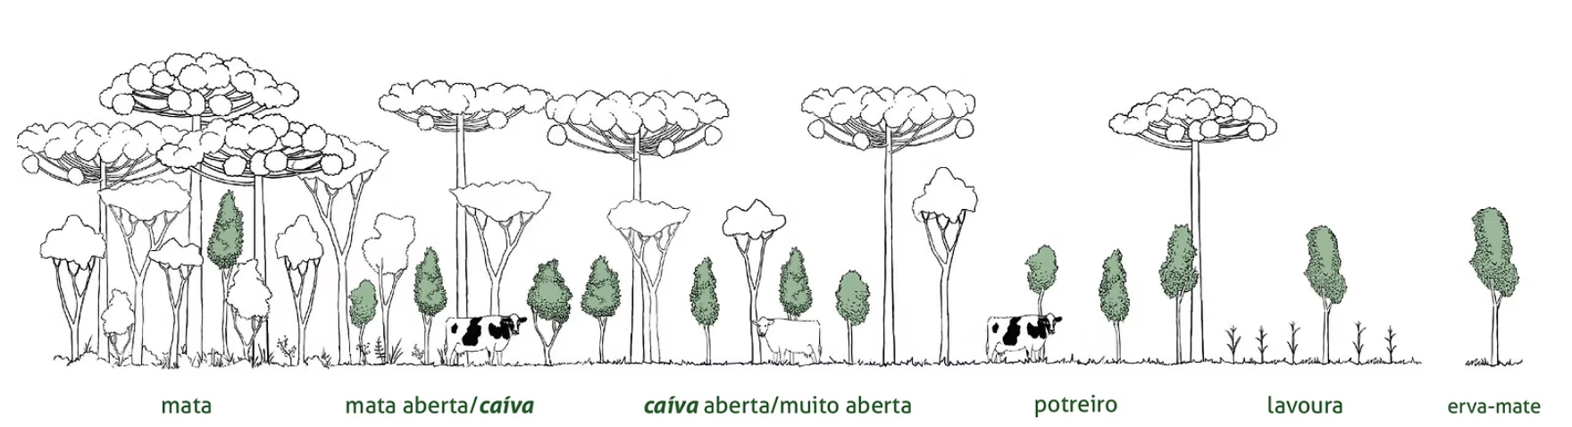
A ERVA-MATE SOMBREADA / SHADE GROWN YERBA MATE
Na técnica de cultivo sombreado a erva-mate é plantada entre outros tipos de vegetação, principalmente na Floresta com Araucária criando um ambiente onde os raios de sol não incidem diretamente sobre as folhas da planta. Essa sombra proporciona uma temperatura equilibrada e evita que as folhas sejam queimadas pelo sol, preservando o sabor e aroma característicos da erva-mate.
The technique of shade cultivation involves planting yerba mate among other types of vegetation, mainly in the Araucaria Forest, creating an environment where the sun's rays do not fall directly on the leaves of the plant. This shade provides a balanced temperature and prevents the leaves from being burned by the sun, preserving the characteristic flavor and aroma of yerba mate.
Perfil da floresta com ervais e os diferentes meios de inserção da erva-mate na produção agricultural. Fonte: Cunha (2014)
forest
open forest
very open forest
pasture
crops

Slide 15
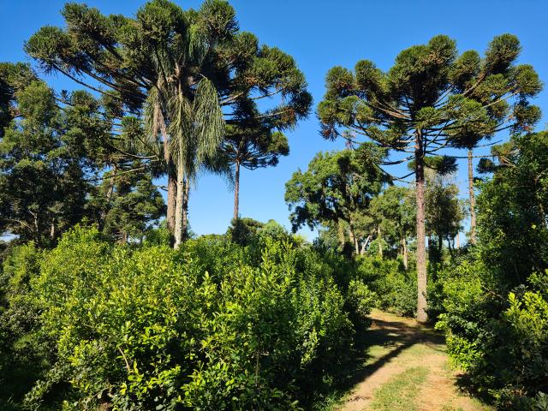
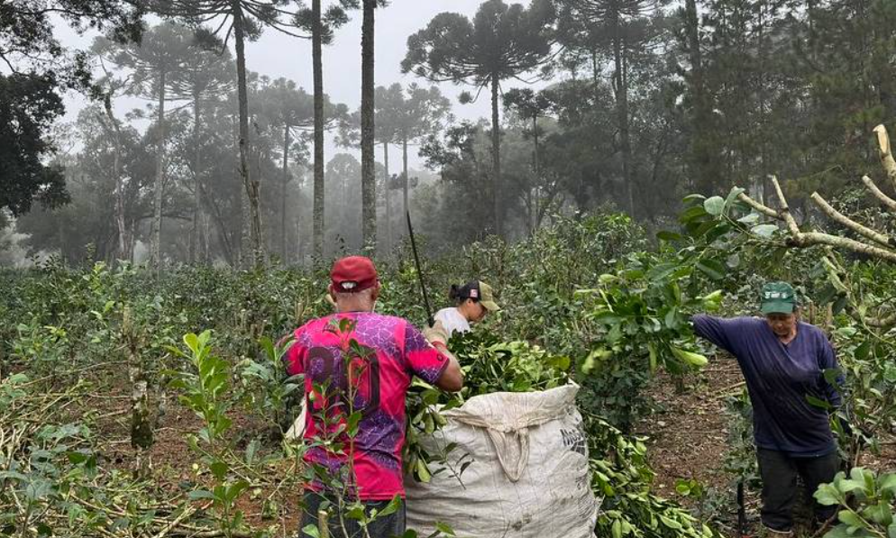
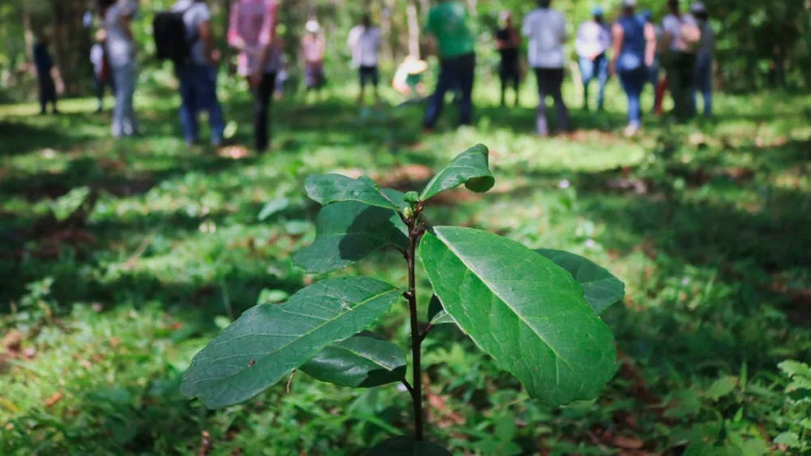
A ERVA-MATE SOMBREADA / SHADE GROWN YERBA MATE
Ao cultivar a erva-mate em meio à mata nativa, as outras plantas presentes na área protegem a biodiversidade local, criando um ecossistema sustentável onde a flora e fauna coexistem harmoniosamente. Além disso, o cultivo sombreado permite que a planta cresça de forma natural, sem a necessidade de adubos ou produtos químicos.
Foto: FAO Divulgação
Foto: CEDErva
Foto: Katia Pichelli. Embrapa.
By cultivating yerba mate in native forests, other plants in the area protect local biodiversity, creating a sustainable ecosystem where flora and fauna coexist harmoniously. In addition, shade cultivation allows the plant to grow naturally, without the need for fertilizers or chemicals.

Slide 16
A ERVA-MATE SOMBREADA / SHADE GROWN YERBA MATE
– O sistema combina produção agrícola com conservação da biodiversidade: o cultivo da erva-mate acontece sob a cobertura da floresta de araucárias, mantendo muitos componentes naturais e espécies associadas.
– Integra saberes tradicionais e agricultura familiar: comunidades indígenas e locais mantêm essa prática há gerações, envolvendo manejo agroflorestal, sombra, multitarefa e diversificação.
– Contribui para sustentabilidade socioambiental: ao evitar monoculturas, proteger solos e florestas e valorizar modos de vida vinculados ao território, o sistema dá exemplo de agroecologia e resiliência.
. . .
– The system combines agricultural production with biodiversity conservation: yerba mate is grown under the cover of araucaria forests, preserving many natural components and associated species.
– It integrates traditional knowledge and family farming: indigenous and local communities have maintained this practice for generations, involving agroforestry management, shade, multitasking, and diversification.
– It contributes to socio-environmental sustainability: by avoiding monocultures, protecting soils and forests, and valuing ways of life linked to the territory, the system sets an example of agroecology and resilience.

Slide 17

A CRESOL E A ERVA-MATE
A Cresol é uma instituição financeira cooperativa fortemente envolvida na cadeia produtiva da erva-mate, especialmente no sul do Brasil, por meio de:
Apoio aos produtores: a Cresol oferece soluções financeiras e apoio à agronegócios e agricultores familiares que cultivam erva-mate, incluindo aqueles que utilizam o sistema de sombreamento (agrofloresta tradicional).
Incentivo a práticas sustentáveis: a cooperativa incentiva boas práticas ambientais e a transição para sistemas orgânicos e agroflorestais na produção de erva-mate, alinhando-se aos princípios de sustentabilidade.
Parcerias e eventos: a Cresol participa de eventos, feiras e programas relacionados à erva-mate cultivada à sombra e tem parcerias com entidades como a Embrapa e a Solidaridad para promover o desenvolvimento sustentável dessa cultura.
Cresol is a cooperative financial institution that is heavily involved in the yerba mate production chain, especially in southern Brazil, through:
Support for Producers: Cresol offers financial solutions and support to agribusinesses and family farmers who grow yerba mate, including those who use the shaded system (traditional agroforestry).
Encouraging Sustainable Practices: The cooperative encourages good environmental practices and the transition to organic and agroforestry systems in yerba mate production, aligning itself with sustainability principles.
Partnerships and Events: Cresol participates in events, fairs, and programs related to shade-grown yerba mate and has partnerships with entities such as Embrapa and Solidaridad to promote the sustainable development of this crop.

Slide 18
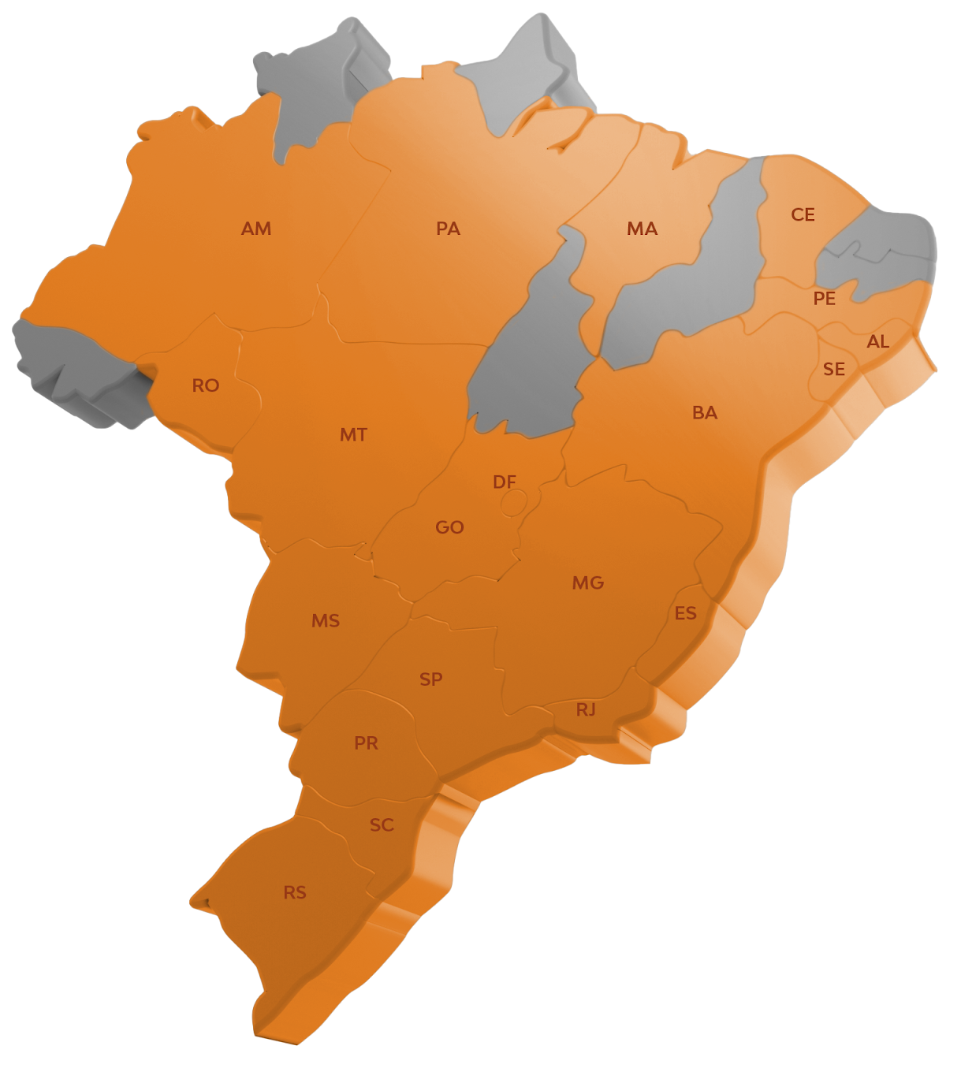
DADOS DO SISTEMA CRESOL
CRESOL SYSTEM DATA
1.000.000
Membros
Members
59
Cooperativas
Cooperatives
998
Agências
Branches
4.092
Municípios com cooperados
Municipalities with branches
19
Estados
States
PRESENÇA NACIONAL
NATIONAL PRESENCE

Slide 19

DADOS DO SISTEMA CRESOL
CRESOL SYSTEM DATA
Resultados financeiros ..Financial results ..
R$ 805 mi
Carteira de crédito sustentável
Sustainable credit portfolio.
R$ 12 bi
Ativos / Assets..
R$ 49,8 bi
Jovens cooperados ..Young members ..
Mulheres cooperadas ..Female members ..
+ 23 %
+ 39 %

Slide 20
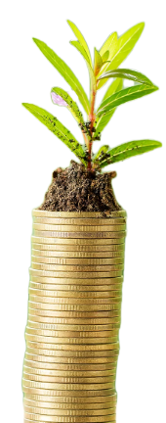
DADOS DO SISTEMA CRESOL / CRESOL SYSTEM DATA
Carteira Sustentável da Cresol
12 bilhões (Carteira Ativa) alocados com contribuição à Economia Verde
Carteira classificada conforme a Febraban
A classificação monitora: Economia Verde; Exposição ao Risco Ambiental e Exposição às Mudanças Climáticas
Adotamos abordagem proativa para mitigar impactos e impulsionar mudanças positivas
Reconhecemos a influência das mudanças climáticas na oferta de produtos e serviços aos nossos cooperados
Cresol’s Sustainable Portfolio
R$ 12 billion (Active Portfolio) allocated with contribution to the Green Economy
Portfolio classified according to Febraban guidelines
The classification monitors: Green Economy, Exposure to Environmental Risk, and Exposure to Climate Change
We adopt a proactive approach to mitigate impacts and drive positive change
We recognize the influence of climate change on the products and services offered to our cooperative members

Slide 21
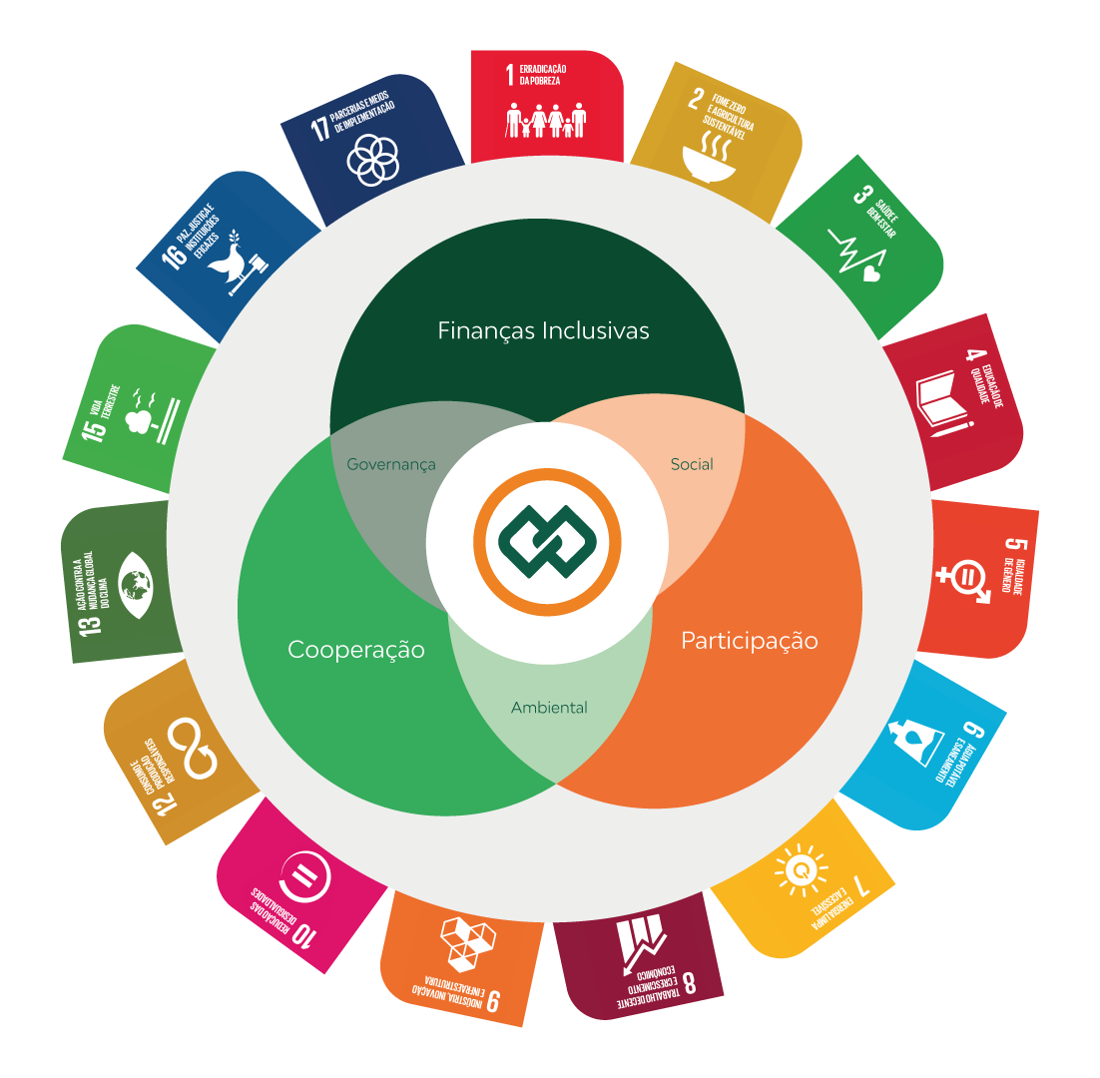
ESTRATÉGIAS DE SUSTENTABILIDADE / SUSTAINABILITY STRATEGIES
15 ODS impactados.
Mais de 90 Indicadores ESG.
Comitês de Sustentabilidade.
Plano de Ação ESG .
Política de Sustentabilidade.
Pacto Global ONU .
Movimento da ONU Educa 2030.
Movimento da ONU Mente em Foco.
51 mil pessoas alcançadas pela Educação Financeira.
32 mil crianças e jovens - Projetos Educacionais.
Projetos voltados para as mulheres.
Projetos voltados para os empreendedores.
15 SDGs impacted.
Over 90 ESG indicators.
Sustainability Committees.
ESG Action Plan.
Sustainability Policy.
UN Global Compact.
UN “Education 2030” Movement.
UN “Mind in Focus” Movement.
51,000 people reached through Financial Education initiatives.
32,000 children and youth engaged in Educational Projects.
Women focused projects.
Projects supporting entrepreneurs.

Slide 22


CONHEÇA MAIS SOBRE NOSSA COOPERATIVA
LEARN MORE ABOUT OUR COOPERATIVE

Slide 23


